Slide 1

지진 관측자료를 이용한
지진의 경향성 파악
지질 B

Slide 2
CONTENTS
0
서론
1
일별
지진 분석
2
규모 별
누적분포
3
진원 깊이 별
지진 분석
4
판 경계지역
VS
판 내부지역

Slide 3
5
판 경계 종류별
지진 분석
6
판 경계의
이동속도와
지진 빈도 의
관계
7
판 경계의
이동속도와
지진규모의
관계
8
결론 및 전망

Slide 4
0
서론
목적
USGS에서 제공된 5월 지진관측 자료를 통해
지진의 경향성 파악
이를 통계적으로 정리하자!

Slide 5
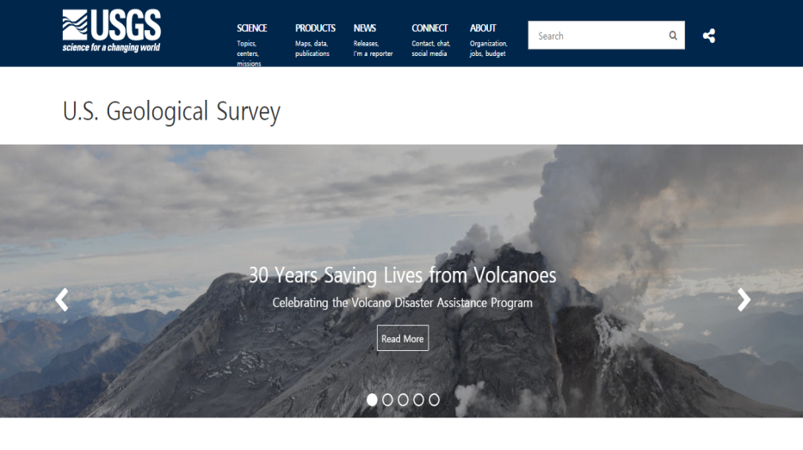
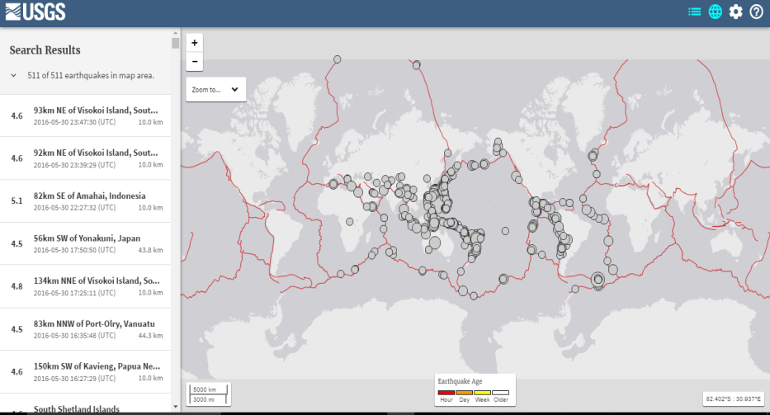
USGS
미국 지질조사국
2016. 5.1
~
2016. 5.30
자료 다운로드

Slide 6

RESULT
EXCEL을
통한 통계

Slide 7
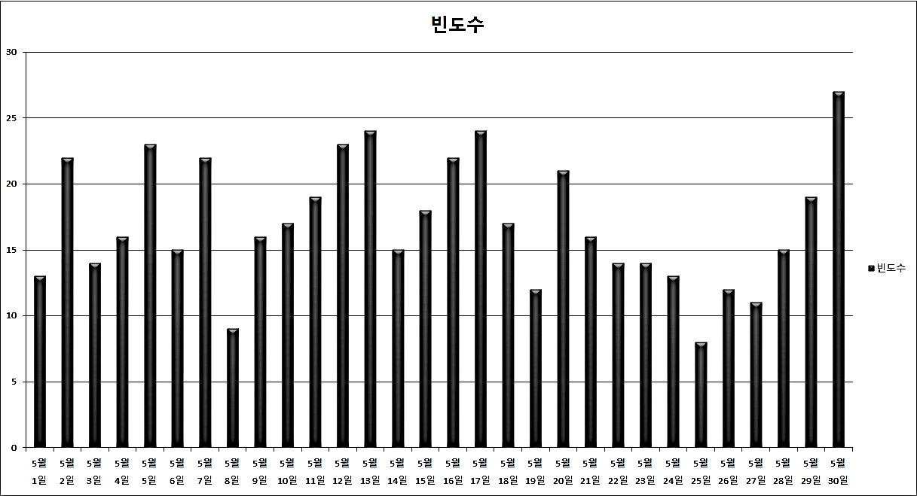
1
일별 지진 분석

Slide 8
1
일별 지진 분석
지진의 빈도가 최대인 날 : 5월 30일 (27회)
지진의 빈도가 최소인 날 : 5월 25일 (8회)
대부분의 지진의 규모는 4.5 이상 5.5 미만
규모 5.5 이상 6.5 미만의 지진과
6.5 이상 7.5 미만의 지진이 둘 다 있었던 날이 없음
그 외 특별한 경향성은 파악되지 않음.

Slide 9
누적도수(상용로그)
4.5≤M<5.5 규모의 지진이 대부분을 차지하는 급경사의 하향선을 가짐

Slide 10
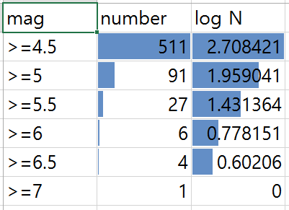
2
규모별 누적분포
규모 7 이상의 지진은
5월 1일부터 30일까지 중
1건 존재
(4.5 이상 5 미만의 지진이
대부분을 차지한다.)
규모가 1씩 줄어들수록 10배 정도 빈도 증가
누적 규모 빈도 분포

Slide 11
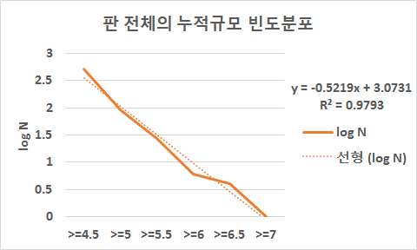
2
규모별 누적분포
규모가 5에서 4.5로 감소할 때
약 5.6배 증가
나머지 경우, 규모가 0.5 감소할 때마다
대략적으로 3배 증가
규모가 1 줄어들수록 이 약 1.044배 증가
누적 규모 빈도 분포
(상용로그)

Slide 12
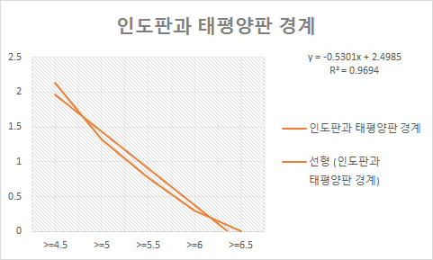

2
규모별 누적분포
가장 많은 지진 발생 (138건)
규모 1 감소할 때
$logN$이 1.06배 증가
대략 11배의 지진이 발생했음을 예상 가능
인도판-태평양판 경계의
누적 규모 빈도 분포

Slide 13
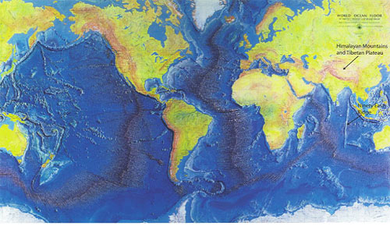
3
진원 깊이 별 지진 분석

Slide 14
 | 천발 | 중발 | 심발
개수 | 389 | 94 | 28
개수(log10) | 2.58995 | 1.973128 | 1.447158
천발지진
중발지진
심발지진

Slide 15
magnitude
depth
magnitude
depth

Slide 17
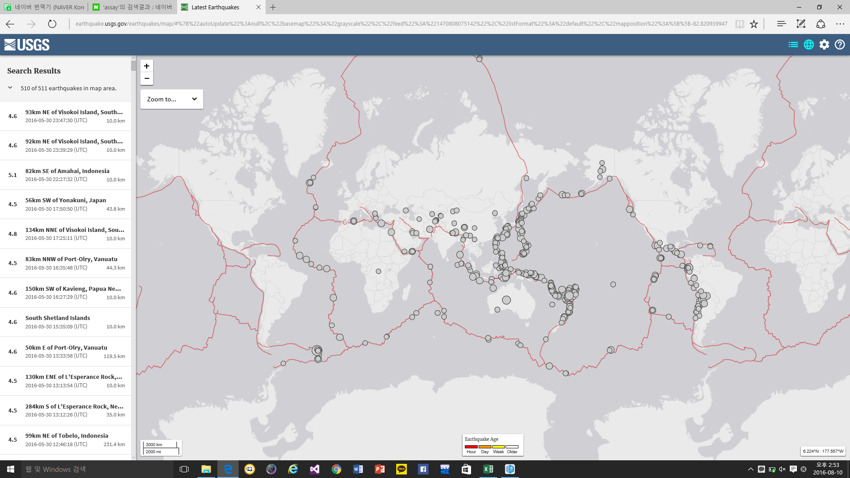
4
판 경계 vs 판 내부
대체로 판의 경계가 판의 내부보다 지진이 더욱 활발히 일어난다.

Slide 18
판 내부지역

Slide 19
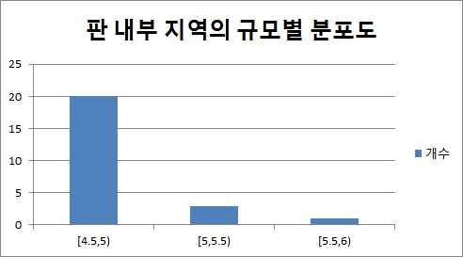
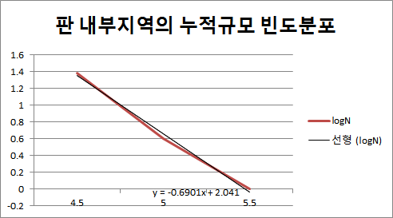
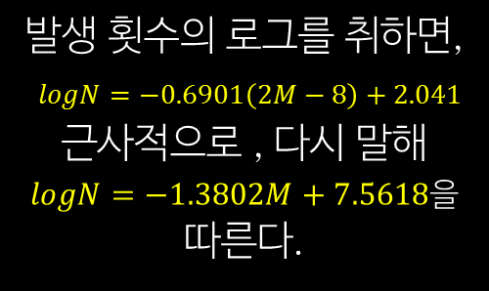

규모의 최댓값은 6!
규모가 1 감소할 때 빈도는 약 25배 정도 증가
로그를 취해주니
규모가 1 감소하면
$logN$은 약 1.38배 증가
판 경계지역에서 발생하는 지진의 비율
>>
발생 횟수의 로그를 취하면,
$logN=−0.6901\left(2M−8\right)+2.041$근사적으로 , 다시 말해
$logN=−1.3802M+7.5618을$ 따른다.
판 내부지역에서 발생하는 지진의 비율

Slide 21
판 경계지역

Slide 22
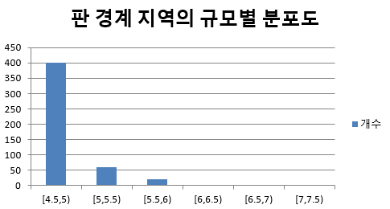
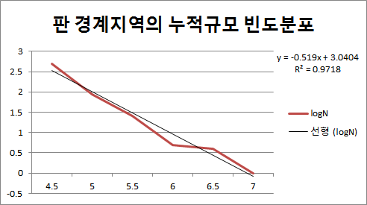
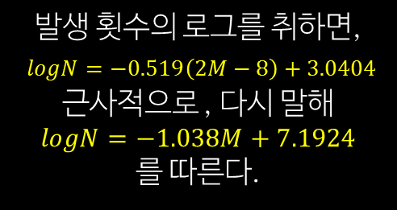
규모 | 횟수
[4.5, 5) | 400
[5, 5.5) | 61
[5.5, 6) | 21
[6, 6.5) | 1
[6.5, 7) | 3
[7, 7.5) | 1
규모가 1씩 감소할 때 발생 빈도가 약 11배 증가
발생 횟수의 로그를 취하면,
$logN=−0.519\left(2M−8\right)+3.0404$
근사적으로 , 다시 말해
$$logN=−1.038M+7.1924$$
를 따른다.

Slide 23
5
판 경계 종류별 지진 분석

Slide 24


Slide 26
6
판 경계 이동 속도와
지진 빈도의 관계

Slide 27
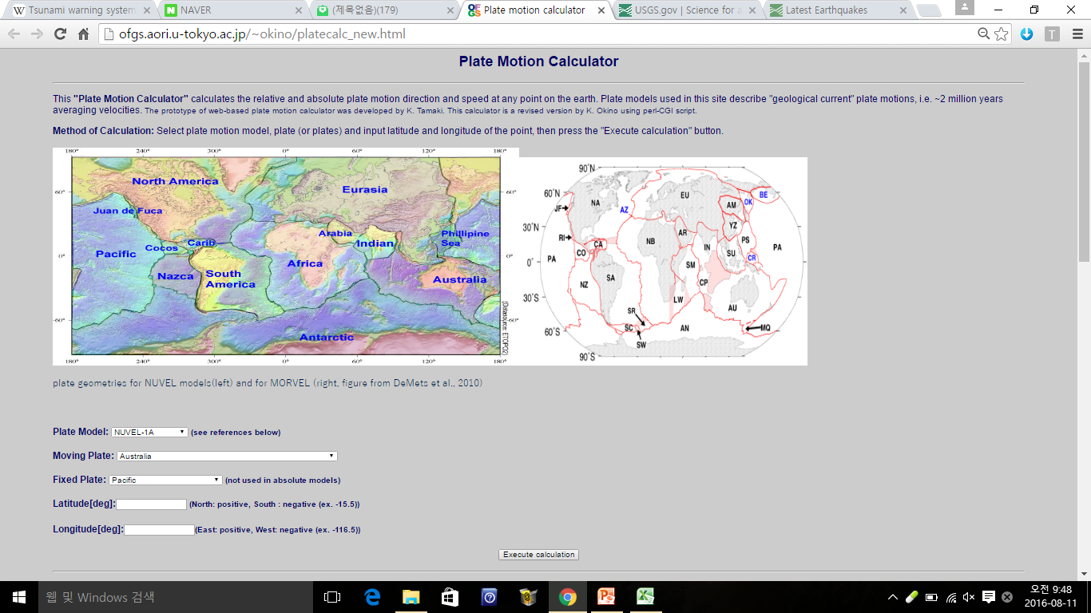
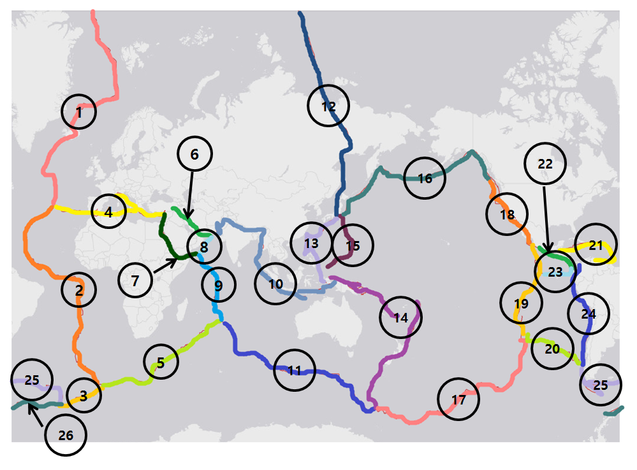

Slide 28
 | 판 경계 | plate velocity(mm/yr) | dierction(deg. from North) | north component of velocity(mm/yr) | east component of velocity(mm/yr)
1 | 유라시아-북아메리카평균 | 19.093338 | 106.2201937 | -5.33333333 | 18.33333333
2 | 남아메리카-아프리카평균 | 31.3014027 | 262.0424748 | -4.33333333 | -31
3 | 남극-남아메리카평균 | 16.69663972 | 266.5663696 | -1 | -16.66666667
4 | 아프리카-유라시아평균 | 7.695597587 | 342.3498758 | 7.33333333 | -2.33333333
5 | 아프리카-남극평균 | 13.49897115 | 20.22485943 | 12.66666667 | 4.66666667
6 | 유라시아-아라비아평균 | 31.7297617 | 183.6138808 | -31.66666667 | -2
7 | 아프리카-아라비아평균 | 14.44145268 | 198.8351588 | -13.66666667 | -4.66666667
8 | 아라비아-인도평균 | 2.236067977 | 26.56505118 | 2 | 1
9 | 아프리카-호주평균 | 31.82067811 | 134.5755946 | -22.33333333 | -22.66666667
10 | 유라시아-호주평균 | 62.76056795 | 10.71312302 | 61.66666667 | 11.66666667
11 | 남극-호주평균 | 63.88357466 | 19.19128482 | 60.33333333 | 21
12 | 유라시아-북아메리카평균 | 5.385164807 | 68.19859051 | 2 | 5
13 | 유라시아-필리핀평균 | 69.0651866 | 304.3803447 | 39 | -57
14 | 태평양-호주평균 | 88.72491821 | 77.63462724 | 19 | 86.66666667
15 | 필리핀-태평양평균 | 42.64713094 | 297.9671155 | 20 | -37.66666667
16 | 북아메리카-태평양평균 | 64.670103 | 322.5394451 | 51.33333333 | -39.33333333
17 | 태평양-남극평균 | 57.29940857 | 133.3499606 | -39.33333333 | 41.66666667
18 | 태평양-후안 데 푸가평균 | 53.91866302 | 111.0120801 | -19.33333333 | 50.33333333
19 | 태평양-나즈카(발산)평균 | 140.9460102 | 281.7351253 | 28.66666667 | -138
20 | 나즈카-남극평균 | 55.67564798 | 88.9708452 | 1 | 55.66666667
21 | 카리브-북아메리카평균 | 11.18033989 | 79.69515353 | 2 | 11
22 | 코코스-카리브평균 | 75.28095524 | 26.56505118 | 67.33333333 | 33.66666667
23 | 코코스-나즈카평균 | 59.51657099 | 4.497151615 | 59.33333333 | 4.666666667
24 | 나즈카-남아메리카평균 | 72.89337723 | 78.12483602 | 15 | 71.33333333
25 | 스코티아-남아메리카평균 | 59.94534548 | 234.2771393 | -35 | -48.66666667
26 | 스코티아-남극평균 | 70.33649282 | 246.8370634 | -27.66666667 | -64.66666667

Slide 29
모든 판 경계에서 발생한 지진 빈도
판의 이동 속력(mm/y)

Slide 30
수렴형 경계에서 발생한 지진 빈도
판의 이동 속력(mm/y)

Slide 31
발산형 경계에서 발생한 지진 빈도
판의 이동 속력(mm/y)

Slide 32
7
판 경계의 이동속도와
지진 규모의 관계

Slide 33
8
결론 및 전망

Slide 34
THANK YOU !
지질 B

Slide 35
Q & A

